Slide 1
Nástup totalitních režimů
Fašismus, komunismus

Slide 2
Shodné rysy
odstranění demokracie
systém jediné politické strany
stát = nástrojem stranické politiky
jediný světový názor
proti liberalismu – řízené hospodářství
vůdcovský princip
propaganda
ideologizace školství
zločiny a genocida ve jménu ideologie
potlačení lidských práv

Slide 3
Rozdíly
ideologické zdůvodnění
  národ x internacionalismus
jiný historický vývoj
odlišné konečné cíle
  sociální spravedlnost x rasismus
třídní boj x sjednocení tříd
kolektivní vlastnictví x soukromé
humánní hodnoty x rasa je víc než jednotlivec

Slide 4
SSSR
vznik osobní diktatury Stalina (po r. 1924)
likvidace NEP
teorie o zostření „třídního boje“
fyzická likvidace „nepřátelských tříd“
1919 Komunistická internacionála
  bolševizace stran
jednotné hnutí

Slide 5
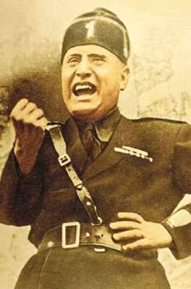
Itálie
Benito Mussolini
1919 – Fasci di Combattimento
1921 nacionální fašistická strana
růst členské základny
program:
  pozemková reforma
  zábor církevní půdy
  sociální zabezpečení
  mzdové minimum
  připojení Rijeky, Dalmácie, Albánie
  jednotná národní pospolitost – korporace
  Duce

Slide 6
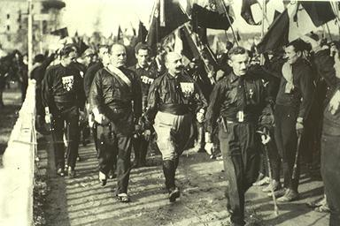
hlavní polit. nepřítel = socialistická strana
1921 – volby jen 7% hlasů
⇓
říjen 1922 pochod fašistických milicí na Řím

Slide 7
Cesta k fašistické diktatuře
30.10. 1922 Mussolini předsedou vlády
1924 – parlament- kritika Giacoma Matteottiho (socialista) ⇒ zavražděn
prosinec 1925 nový ústavní zákon
  výkonná moc: král + vláda
  zákonodárná moc: parlament + souhlas Velké fašistické rady

Slide 8
říjen 1926 výjimečné zákony
1928 zrušen parlament ⇒ fašistická diktatura
  formálně konstituční monarchie
  cenzura
  tajná policie
  státní kontrola hospodářství
  zákaz nefašistických stran
  zákaz stávek

Slide 9
Šíření fašismu
diktatury:
  Portugalsko – A. Carmona, A. Salazar
  Španělsko – Primo de Rivera (1923-30)
  Polsko - Józef Piłsudski (1926-35)
  jižní Amerika: Ekvádor, Brazílie, Argentina, Bolívie, Dominikánská rep.
režimy s fašistickými rysy:
  Rumunsko, Bulharsko, Řecko, Albánie. Estonsko, Lotyšsko, Litva, Maďarsko, Turecko

Slide 10
Fašistické strany v demokratických státech
Francie
  cagoulardi
  Ohnivé kříže
  Vlastenecká mládež
Velká Británie
  fašistický svaz Sira Oswalda Mosleye
ČSR
  DNSAP
  DNP
  Národní obec fašistická
  Národní sjednocení
  SdHf

Slide 11
Německo
nacionální socialismus
1919 DAP v Mnichově → 1920 NSDAP
Adolf Hitler
Gregor a Otto Strasser – plebejské křídlo
růst členské základny – příčiny:
(učebnice str. 45)
program
  sociální a ekonomické reformy
  boj x velkokapitálu
  podíl dělnictva na zisku
  pozemková reforma
  odmítání versailleského systému
  demagogie
  Velké Německo – Drang nach Osten

Slide 12
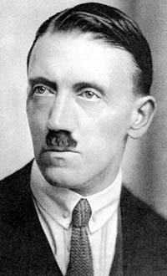
8.11. 1923 „pivní puč“ v Mnichově
  gen. Erich Ludendorf
NSDAP zakázána
Hitler uvězněn (9 měsíců)
  Mein Kampf
Alfred Rosenberg
  Mýtus 20. století

Slide 13
Organizace NSDAP
vůdcovský princip – Führer
demagogie
přísný centralismus
SA (Sturmabteilung)
SS (Schutzstaffel)
Hitlerjugend

